Slide 1
Республика Карелия
Беломорский район
Классный час
«Курить – здоровью вредить»
Маркиш Галина Ивановна,
учитель начальных классов, классный руководитель
МОУ
«Сумпосадская средняя общеобразовательная школа»
Год разработки:
2022 год
Сумский Посад

Slide 2
Классный час «Курить – здоровью вредить»
Цель, задачи - формирование сознательного негативного отношения учащихся к курению и понимания необходимости вести здоровый образ жизни путём
информирования учеников о вредном влиянии табачного дыма на организм человека и развитии никотиновой зависимости; знакомства учащихся с фактами, свидетельствующими о вреде курения;
формирования осмысленной потребности учащихся в здоровом образе жизни;
создания условий, способствующих выработке отрицательного отношения к курению, развитию критического и творческого мышления; стимулирующих процесс прекращения курения среди курящих школьников
Целевая группа – обучающиеся 4 – 5 классов

Slide 3
Классный час «Курить – здоровью вредить»
Этапы проведения:
I этап – орг.момент, приветственное слово классного руководителя
II этап - определение темы классного часа, заполнение листов
«Что я жду от классного часа…»

Slide 4
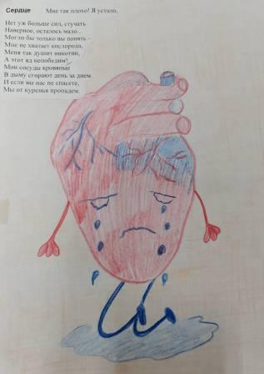
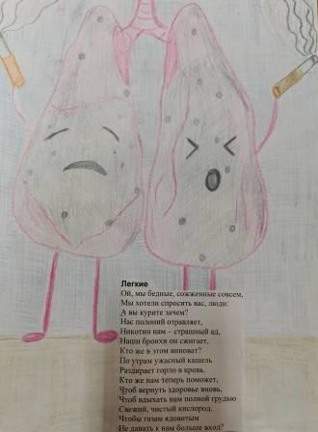
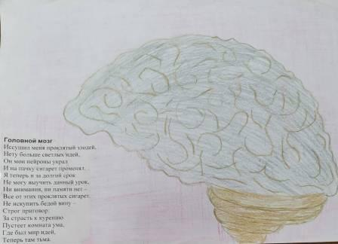
Классный час «Курить – здоровью вредить»
III этап - раскрытие темы, содержания классного часа
Мозговой штурм «Причины курения»
(обсуждение)
Театрализованное представление
(обсуждение)
Беседа с элементами обсуждения по теме классного часа

Slide 5
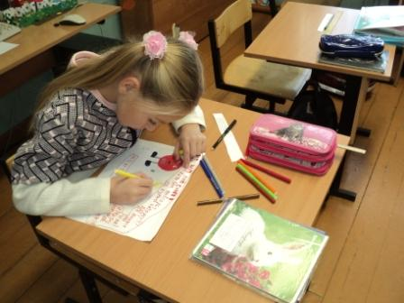
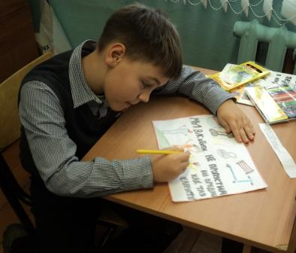
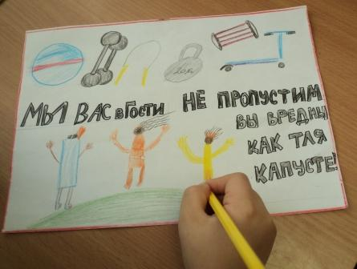
Классный час «Курить – здоровью вредить»
IV этап - организация работы в группах

Slide 6
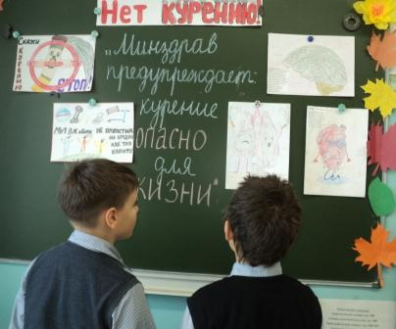
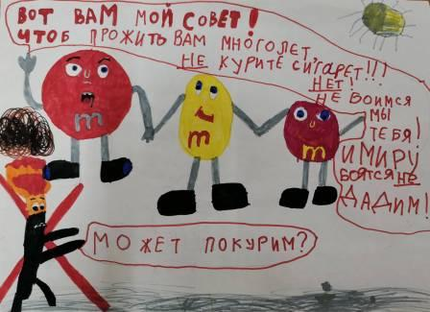
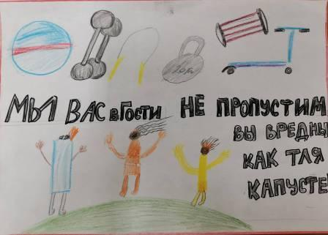
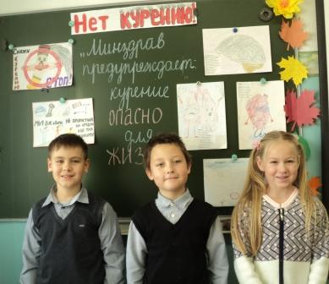
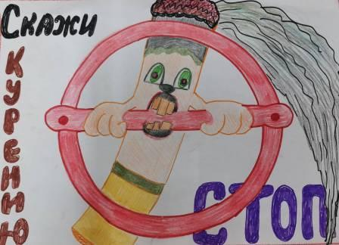
Классный час «Курить – здоровью вредить»
V этап – презентация мини-детских проектов

Slide 7
Классный час «Курить – здоровью вредить»
VI этап - актуальные данные по теме классного часа

Slide 8
Классный час «Курить – здоровью вредить»
VII этап - закрепление материала (игровые моменты)
Игра «Доскажи словечко»
Если хочешь долго жить – сигареты брось… курить!
Коль у мамы не дурак – срочно брось курить … табак!
Вас мы очень–очень просим – не курите … папиросы!
Чтобы стал наш мир иным – исчезнет пусть табачный … дым!
Напомним каждому с любовью – курение вредит … здоровью!
И знают все – мы и не шутим – не курит президент наш … Путин!
Игра «Если бы…» (Какие преимущества можно приобрести, если не курить?):
не придется мучиться, что негде купить сигареты;
не будете испытывать неудобства, и раздражаться в общественных местах, где не разрешается курить;
жизнь будет длиннее на 10-20 лет, и это будут годы без отдышки, без сердечных болей и невзгод;
будете выглядеть моложе, привлекательнее;
любимые не будут задыхаться в табачном дыму;
у вас появятся деньги, потому что не придется покупать сигареты

Slide 9
Классный час «Курить – здоровью вредить»
VIII этап - рефлексия
1 ученик: «Хочу узнать, почему меняется голос при курении»
2 ученик: «Жду игру»
3 ученик: «Хочу узнать, кто больше курит: женщины или мужчины»
4 ученик: «Как появился табак?»
6 ученик: «Какие болезни от курения могут быть?»
5 ученик: «Зачем люди курят?»
7 ученик: «Почему люди курят?»

Slide 10
Классный час «Курить – здоровью вредить»
IX этап - подведение итогов
Заинтересовало тебя мероприятие, в котором ты принял участие?
А) да – 100%
Б) нет
2. Многое из услышанного ты уже знал?
А) да – 60%
Б) нет – 40%
3. После этого мероприятия ты задумаешься о своем здоровье?
А) да – 100%
Б) нет
4. После этого мероприятия ты расскажешь
другим о вреде курения?
А) да – 100%
Б) нет

Slide 11
Продолжение темы -
классный час
«Электронная сигарета:
вред для здоровья, последствия»

